Slide 1
제철 음식
추천 봇
ssafy 2기
서울 5반 허대원, 음영현

Slide 2
목차
챗봇 소개
챗봇 정보
알고리즘
개발과정
개발로그
챗봇구동

Slide 3
챗봇 소개

Slide 4
챗봇 소개
제철음식 알림 봇
GitHub
허대원 : https://github.com/woob0129/Saffy_2_BootCamp
음영현 : https://github.com/EumYoungHyun/ssafy2bootcamp
기본 정보
bobteacherbot.slack.com
팀원별 역할
허대원 : 웹 크롤링, UX디자인, 엑셀 제작 및 파싱, 챗봇 연동
음영현 : 웹 크롤링, ppt 제작, 발표

Slide 5
챗봇 소개
기획 배경
‘제철음식만 먹어도 건강하다’
저렴하고 영양소 풍부한 제철음식을 알려주는 봇 기획
용도
장볼때, 에너지가 부족할 때 어떤음식을 먹어야
어떤 효과가 있는지 알려드립니다.
기능
계절별, 월별 제철음식을 알려줍니다
음식을 검색하면 음식에 대한 정보를 알려줍니다.

Slide 6
알고리즘
지정값이 저장된
엑셀 파일
식재료 입력
계절 입력 월 입력
지정 숫자값을 더해
url 설정
지정 숫자값을 더해
url 설정
dictionary로 전송
url 데이터
(음식에 대한 정보)
크롤링
url 데이터
(월별/ 계절별
제철음식 List)
크롤링

Slide 7
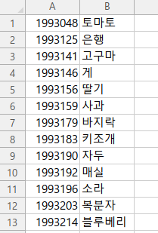
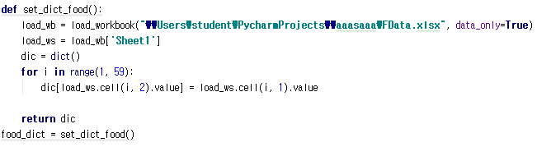
알고리즘
...
Notes:
매번 엑셀에 접속해서 데이터를 연결하기 보다
처음 봇을 킬 때 1회만 접속하도록 딕셔너리로 저장

Slide 8
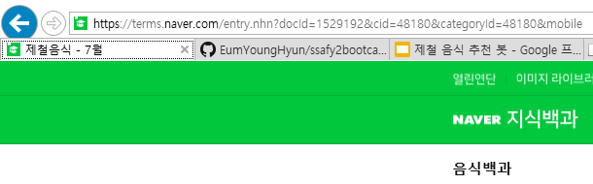
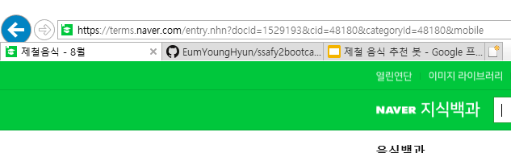
알고리즘
url 설정 방법

Slide 9
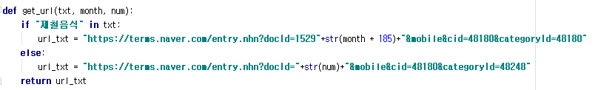
알고리즘
url 설정 방법
제철음식 List url
식재료 정보 url

Slide 10
개발 과정

Slide 11
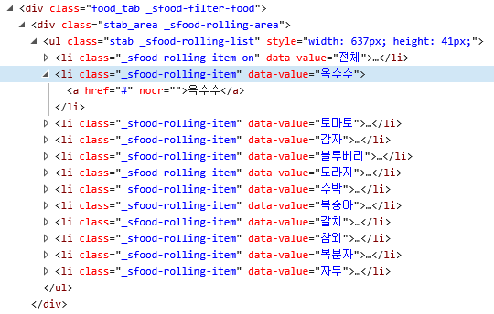
개발 로그
Naver 사이트 크롤링 불가 문제

Slide 12
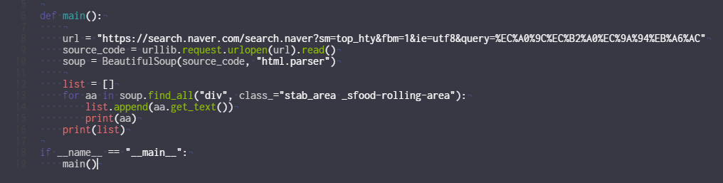

개발 로그
Naver 사이트 크롤링 불가 문제

Slide 13
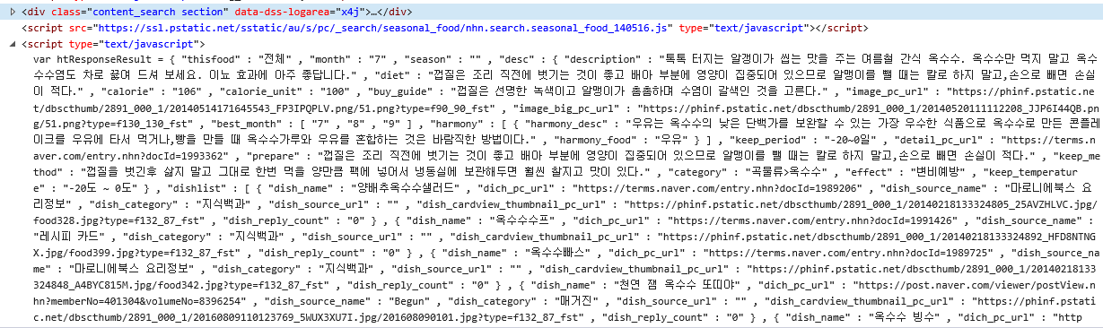
개발 로그
json 파일 추출

Slide 14
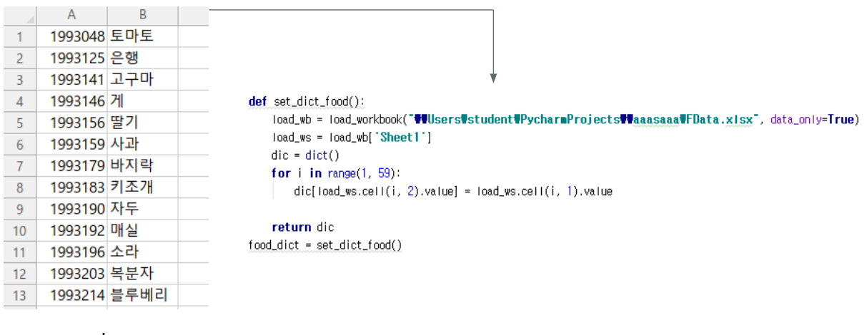
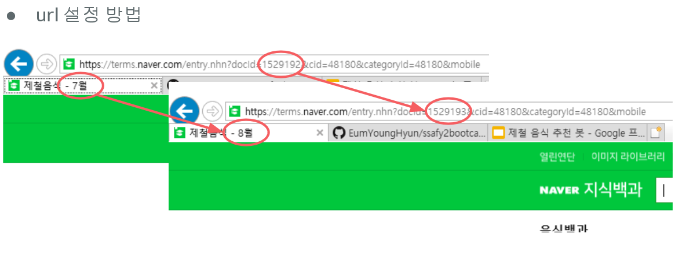
개발 로그

Slide 15
챗봇 구동

Slide 16
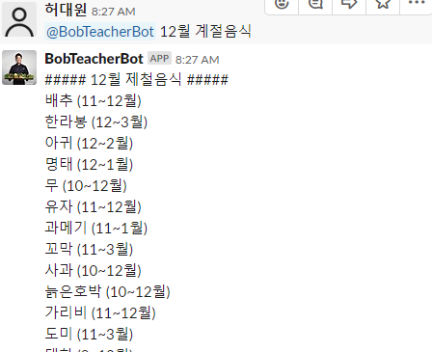
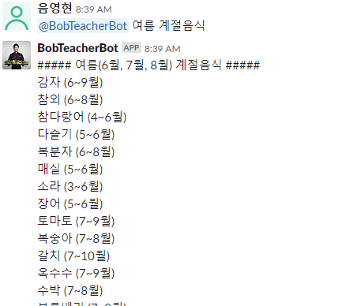
챗봇 구동

Slide 17
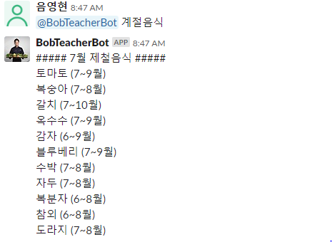
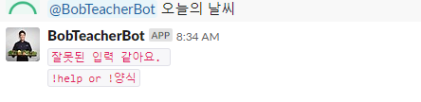
챗봇 구동

Slide 18
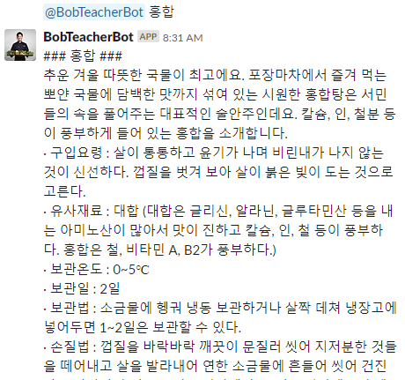
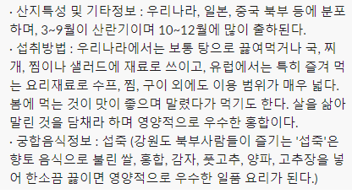
챗봇 구동

Slide 19
추가 / 보완 사항
레시피 추천
검색 식재료 가격 비교
NLP
감정선 분석 알고리즘
Notes:
감정선 분석 알고리즘 - 부정의 단어, 긍정의 단어 파악 식재료 동향에 대한 키워드를 추출
nlp -키워드 분석에서 -> 한글 형태소 분석을 통해 대화하듯이 명령할 수 있도록

Slide 20
Q n A

